Slide 1

第3章 MATLAB在高等数学中的应用
3.1 矩阵分析
3.2 多项式运算
3.3 数据的分析与统计
3.4 函数分析与数值积分

Slide 2
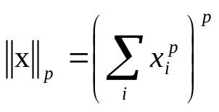
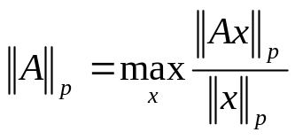
3.1 矩阵分析
1．矢量范数和矩阵范数
矩阵范数是对矩阵的一种测度。矢量的p范数和矩阵A的p范数分别定为：
当p＝2时为常用的欧拉范数，一般p还可取l和∞。这在MATLAB中可利用norm函数实现，p缺省时为p=2。
格式：n＝norm(A)
功能：计算矩阵A的最大奇异值，相当于n=max(svd(A))。
格式：n＝norm(A，p)
功能：norm函数可计算几种不同类型的矩阵范数，根据p的不同可得到不同的范数
Notes:
1/p，绝对值

Slide 3
2．矩阵求逆及行列式值
⑴矩阵求逆函数inv及行列式值函数det
逆矩阵的定义：对于任意阶 n×n 方阵A，如果能找到一个同阶的方阵V，使得满足：A*V=I。其中I为n阶的单位矩阵eye(n)。则V就是A的逆矩阵。数学符号表示为：V=A⁻¹。逆矩阵V存在的条件是A的行列式不等于0。
格式：V=inv(A)
功能：返回方阵A的逆矩阵V。
格式：X=det(A)
功能：计算方阵A的行列式值。
⑵伪逆矩阵函数pinv
伪逆矩阵的MATLAB定义：从数学意义上讲，当矩阵A为非方阵时，其矩阵的逆是不存在的。在MATLAB中，为了求线性方程组的需要，把inv(A′*A)*A′的运算定义为伪逆函数pinv，这样对非方阵，利用伪逆函数pinv可以求得矩阵的伪逆，伪逆在一定程度上代表着矩阵的逆。
格式：C=pinv(A)
功能：计算非方阵A的伪逆矩阵。

Slide 4
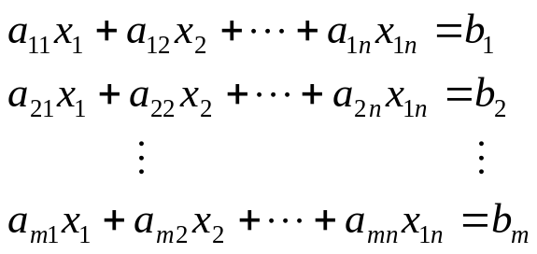
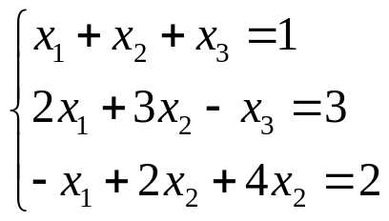
3．线性代数方程求解
一般线性方程组的
写成矩阵形式可表示为：AX＝B 或 XA＝B。其中系数矩阵A的阶数为m×n。在MATLAB中，引入矩阵除法求解。
(1)求解方程AX=B
格式：X=A\B
条件：矩阵A与矩阵B的行数必须相等。
(2)求解方程XA=B
格式： X=B/A
条件：矩阵A与矩阵B的列数必须相等。
>> A=[1 1 1;2 3 -1;-1 2 4];
>> B=[1;3;2];
>> x=A\B
x =
0
1
0

Slide 5
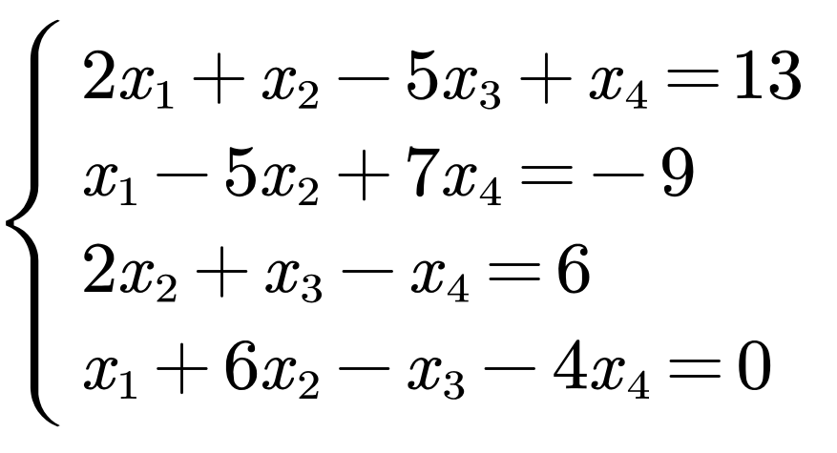
>> A=[2,1,-5,1;1,-5,0,7;0,2,1,-1;1,6,-1,-4];
>> B=[13;-9;6;0];
>> X=A\B

Slide 6
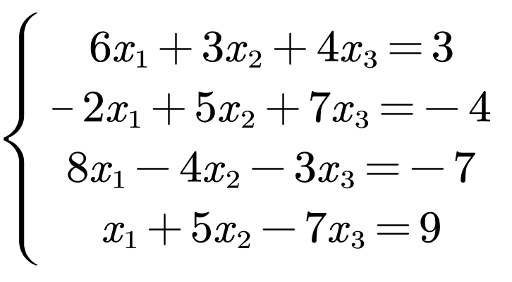
对于不定方程组
>> A=[6,3,4;-2,5,7;8,-4,-3;1,5,-7];
>> B=[3;-4;-7;9];
>> X=A\B
X =
-0.1564
1.0095
-0.6952
MATLAB所求的解X保证比其他任何解得到的均方差都小

Slide 7
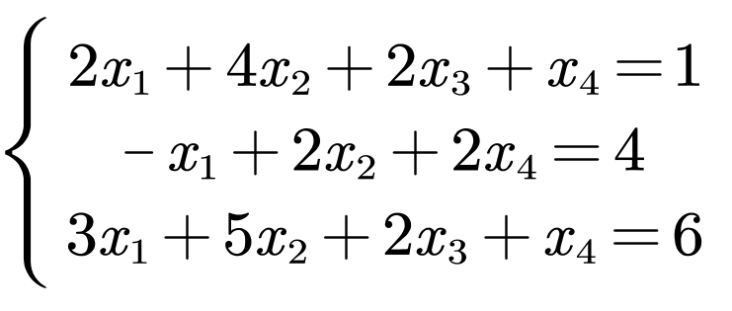
对于不定方程组
X =
2.0000
3.0000
-7.5000
0
>>A=[2,4,2,1;-1,2,0,2;3,5,2,1];
>> B=[1;4;6];
>> X=A\B;
m-n个零元素的特殊解

Slide 8

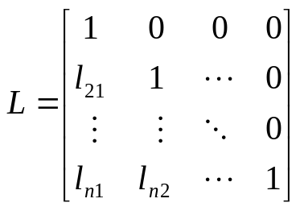
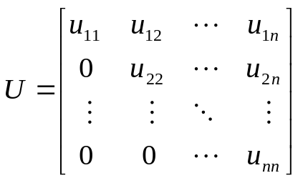
4．矩阵的分解
(1)三角(LU)分解函数lu
所谓三角解就是将一个方阵表示成两个基本三角阵的乘积(A=LU），其中一个为下三角矩阵L，另一个为上三角形矩阵U，因而矩阵的三角分解又叫LU分解或叫LR分解。矩阵 分解的两个矩阵分别可表示为：
格式一：[L,U]=lu(A)
功能：返回一个上三角矩阵U和一个置换下三角矩阵L(即下三角矩阵与置换矩阵的乘积)，满足A=L*U。
格式二：[L,U,P]=lu(A)
功能：返回上三角矩阵U，真正下三角矩阵L，及一个置换矩阵P(用来表示排列规则的矩阵)，满足L*U=P*A；如果P为单位矩阵，满足A=L*U。

Slide 9
(2)正交(QR)分解函数
将矩阵A分解为一个正交矩阵与另一个矩阵的乘积称为矩阵A的正交分解。
格式一：[Q, R]=qr(A)
功能：产生与A同维的上三角矩阵R和一个实正交矩阵或复归一化矩阵Q，满足：A=Q*R，Q’*Q=I。
格式二：[Q,R,E]=qr(A)
功能：产生一个置换矩阵E，一个上三角矩阵R(其对角线元素降序排列)和一个归一化矩阵Q，满足A*E=Q*R；

Slide 10





5．奇异值分解
矩阵A的奇异值和相应的一对奇异矢量u、v满足：
同样利用奇异值构成对角阵，相应的奇异矢量作为列构成两个正交矩阵U、V，则有：
其中AT表示转置矩阵。由于U和V正交，因此可得奇异值分解：
格式一：[U,S,V]=svd(x)
功能：返回3个矩阵，使得X=U*S*V’。其中S为与X相同维数的矩阵，且其对角元素为非负递减。
格式二：S=svd(A)
功能：返回奇异值组成的向量。

Slide 11






6．矩阵的特征值分析
矩阵A的特征值 和特征矢量 ，满足：
以特征值构成对角阵 ，相应的特征矢量作为列构成矩阵V，则有：
如果V为非奇异，则上式就变成了特征值分解：
格式一：d=eig(A)
功能：返回方阵A的全部特征值所构成的向量。
格式二：[V,D]=eig(A)
功能：返回矩阵V和D。其中对角阵D的对角元素为A的特征值，V的列向量是相应的特征向量，使得A*V=V*D。

Slide 12
7．矩阵的幂次运算: A^p
在MATLAB中，矩阵的幂次运算是指以下两种情况：
1、矩阵为底数，指数是标量的运算操作；
2、底数是标量，矩阵为指数的运算操作。
两种情况都要求矩阵是方阵，否则，将显示出错信息。
(1) 矩阵的正整数幂
如果A是一个方阵，p是一个正整数，那么幂次表示A自己乘p次。
(2) 矩阵的负数幂
如果A是一个非奇异方阵，p是一个正整数，那么A^(－p)表示inv(A)自己乘p次。
(3) 矩阵的分数幂
如果A是一个方阵，p取分数，它的结果取决于矩阵的特征值的分布。
(4) 矩阵的元素幂、按矩阵元素的幂
利用运算符“A.^p”实现矩阵的元素幂或按矩阵元素的幂运算。

Slide 13
8．矩阵结构形式的提取与变换
(1) 矩阵左右翻转函数fliplr( )
格式：X=fliplr(A)
(2) 矩阵上下翻转函数flipud
格式：X=flipud(A)
(3) 矩阵阶数重组函数reshape
格式一：X=reshape(A,n,m)
功能：将矩阵A中的所有元素按列的秩序重组成n×m阶矩阵X，当A中没有m×n个元素时会显示出错信息。
格式二 ：X=reshape(A,m,n,p,...) 或 X=reshape(A,[m,n,p,...])
功能：从A中形成多维阵列(m×n×p×...)。

Slide 14
(4) 矩阵整体反时针旋转函数rot90( )
格式一：X=rot90(A)
功能：将矩阵按反时针旋转90o。
格式二：X=rot90(A, k)
功能：将矩阵按反时针旋转k*90o，其中k应为整数。
(5) 对角矩阵和矩阵的对角化函数diag( )
格式一：X=diag(A,k)
功能：当A为n元向量时，可得n+abs(k)阶的方阵X，其A的元素处于第k条对角线上；k=0表示主对角线，k>0表示在主对角线之上，k<0表示在主对角线之下。当A为矩阵时，X=diag(A,k)得到列向量X，它取自于X的第k个对角线上的元素。
格式二：X=diag(A)
功能：当A为n元向量时，等同于k=0时的X=diag(A,k)，即产生A的元素处于主对角线的对角方阵。当A为矩阵时，X=diag(A)相当于k=0。

Slide 15
(6) 取矩阵的左下三角部分函数tril( )
格式一：X=tril(A,k)
功能：得到矩阵A的第k条对角线及其以下的元素；当k=0时表示主对角线，k>0表示主对角线之上，k<0表示主对角线以下。
格式二：X=tril(A)
功能：得到矩阵A的下三角阵。
(7) 取矩阵的右上三角部分函数triu( )
格式一：X=triu(A,k)
功能：得到矩阵A的第k条对角线及其以上的元素；当k=0时表示主对角线，k>0表示主对角线之上，k<0表示主对角线以下。
格式二：X=triu(A)
功能：得到矩阵A的右上三角阵。
(8) 利用“：”将矩阵元素按列取出排成一列
方法：X=A(:)’

Slide 16
生成一个4×4的随机矩阵，并进行三角分解和正交分解
% 生成 4×4 随机矩阵
A = rand(4,4);
% 三角分解（LU 分解，含主元交换）
[L,U,P] = lu(A); % 满足 P*A = L*U
% 正交分解（QR 分解）
[Q,R] = qr(A); % 满足 A = Q*R

Slide 17


3.2 多项式运算
3.2.1 多项式表示及其四则运算
1．MATLAB的多项式表示
对多项式：
用其系数的行向量p=[an, an-1, …,a1, a0]来表示。注意：如果 x的某次幂的系数为零，这个零必须列入系数向量中。例如一个一元3次多项式：
可表示成行向量：p=[1,0,–2, 5]。
2．多项式的加减运算
格式：A=B+C
3．多项式相乘运算
格式：w=conv(u,v)
功能：返回u和v两向量的卷积，也就是u和v代表的两多项式的乘积。
4．多项式相除
格式：[q , r]=deconv(u , v)
功能：给出商多项式q和余数多项式r ，u为被除多项式

Slide 18
3.2.2 多项式求导、求根和求值
1．多项式求导函数polyder
格式一：k=polyder(p)
功能：返回多项式p的一阶导数。
格式二：k=polyder(u,v)
功 能：返回多项式u与v乘积的导数。
格式三：[q,d]=polyer(u,v)
功 能：返回多项式商u/v的导数, 返回的格式为：q为分子, d为分母。
2．多项式的根
求解多项式的根，即p(x)=0的解。
格式：r=roots(p)
功能：返回多项式p(x)的根。注意，MATLAB按惯例规定，多项式是行向量，根是列向量。

Slide 19
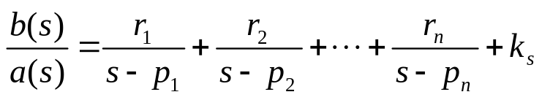
3．多项式求值函数polyval( )
利用函数polyval可以求得多项式在某一点的值。
格式：y=polyval(p,x)
功能：返回多项式p在x处的值。其中x可以是复数，也可以是数组。
当多项式的变量是矩阵时，构成的矩阵多项式可以利用polyvalm函数求值。
格式：Y=polyvalm(p,X)
功能：返回矩阵多项式p在X处的值。
4．部分分式展开函数residue( )
格式一：[r,p,k]=residue(b,a)
功能：把b(s)/a(s)展开成：
其中r代表余数数组，p代表极点数组，k_{s}代表部分分式展开的常数项。当分母多项式的阶次数高于分子多项式的阶次数时k_{s}=0
格式二：[b, a]=residue(r, p, k)
功能：格式一的逆作用。

Slide 20
3.3.3 多项式拟合与多项式插值
1．多项式拟合函数polyfit( )
格式：p=polyfit(x,y,n)
功能：利用已知的数据向量x和y所确定的数据点，采用最小二乘法构造出n阶多项式去逼近已知的离散数据，实现多项式曲线的拟合。其中p是求出的多项式系数，n阶多项式应该有n+1个系数，故p的长度为n+1。
2．多项式插值
插值和拟合的不同点在于：①插值函数通常是分段的，人们关心的不是函数的表达式，而是插值出的数据点；②插值函数应通过给定的数据点。
(1)一维插值函数interpl( )
格式：yi＝interpl (x, y, xi, 'method')
功能：为给定的数据对(x,y)以及x坐标上的插值范围向量xi，用指定所使用的插值方法method实现插值。yi是插值后的对应数据点集的y坐标。插值的方法method有以下6种可供选择： nearest(最邻近插值法)、linear(线性插值)、 spline(三次样条插值)、cubic(立方插值)、pchip(三次Hermite插值)、v5cubic。

Slide 21
（2）二维插值函数
格式：zi=griddata(x,y,z,xi,yi,method)
功能：非等距插值。已知的元素值由3个向量来描述：x、y和z。函数返回值为一矩阵zi，其元素的值由x、y和z确定的二元函数插值得到。method可为：‘linear’(默认值)、‘cubic’ 、‘nearest’ 、‘v4’ 。
格式：zi=interp2(x, y, z, xi, yi, 'method')
功能：单调节点插值。已知的元素值由3个向量来描述：x、y和z。其中，x、y是已知数据组并且大小相同，z是相对应的已知点上的函数值；xi、yi是用于插值的矢量； zi是根据相应的插值方法并且与(xi, yi)对应的插值结果。插值方法method：‘linear’(默认值)、‘cubic’ 、‘nearest’ 、’spline’ 。

Slide 22
(3) 高维插值和交互式样条插值
·高维插值函数：三维插值及三维以上的插值称为高维插值。
用于实现高维插值的函数有：interp3(三维插值函数)、interpn(n维插值函数)、ndgrid(n维数据网格)。其调用格式与interp2函数很类似，这里就不再重述了，具体调用格式读者可利用help来得。
·交互式样条插值函数
在MATLAB 6.0及以上版本中，样条工具箱新增加了交互式插值样条函数splinetool。该函数以对话框的形式为用户提供了插值过程。
格式一：splinetool
功能：用于生成各种样条曲线，这里几乎包括所有生成样条曲线方法。在它的初始菜单中提供了各种数据，用户可以选择一种生成的样条曲线。
格式二：splinetool(x,y)
功能：用户输入数组x、y，并在用户图形界面下生成样条曲线。

Slide 23
求代数方程的根：
>> r = roots([3,4,7,2,9,12]);
设方程的根为x=[-3,-5,-8,-9]，求它们对应的x多项式的系数
>> x=poly([-3,-5,-8,-9]);

Slide 24
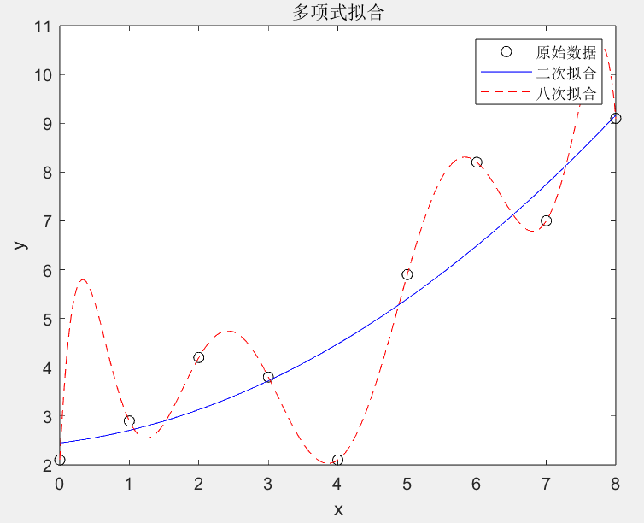
已知：
x = 0:1:8; y = [2.1 2.9 4.2 3.8 2.1 5.9 8.2 7.0 9.1];
采用二次多项式和八次多项式分别进行曲线拟合，并在同一张图上绘制原始数据散点图及两条拟合曲线

Slide 25
x = 0:1:8;
y = [2.1 2.9 4.2 3.8 2.1 5.9 8.2 7.0 9.1];
p2 = polyfit(x, y, 2);
p3 = polyfit(x, y, 8);
xx = linspace(0, 8, 400);
yy2 = polyval(p2, xx);
yy3 = polyval(p3, xx);
plot(x, y, 'ko'); hold on;
plot(xx, yy2, 'b-');
plot(xx, yy3, 'r--');
legend('原始数据','二次拟合','八次拟合');
title('多项式拟合');
xlabel('x'); ylabel('y');

Slide 26
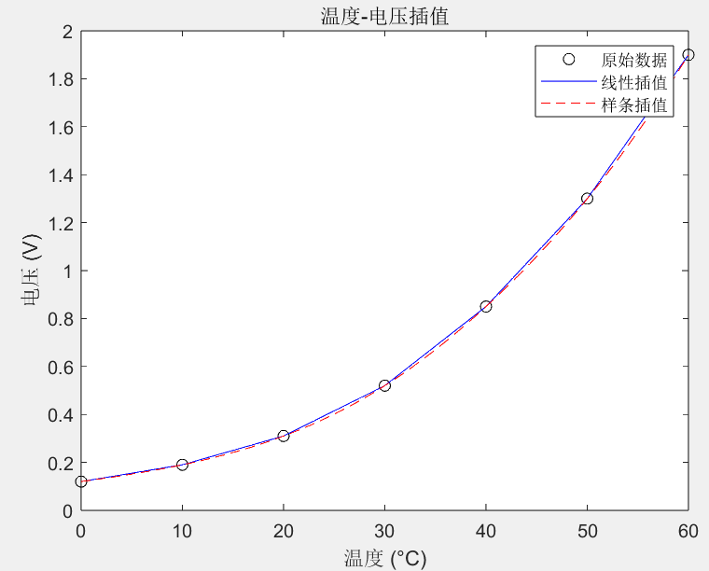
某传感器在不同温度下测得输出电压如下
T = [0 10 20 30 40 50 60]; % 温度(°C)
V = [0.12 0.19 0.31 0.52 0.85 1.30 1.90];
用线性插值估计 T=25℃和 T=55 ℃时的电压值
用三次样条插值估计 T=25 ℃和 T=55 ℃时的电压值
在同一张图上绘制原始数据点、线性插值曲线、样条插值曲线

Slide 27
T = [0 10 20 30 40 50 60]; % 温度(°C)
V = [0.12 0.19 0.31 0.52 0.85 1.30 1.90];
Tq = [25 55]; %目标温度
V_lin = interp1(T, V, Tq, 'linear'); % 线性插值
V_spl = interp1(T, V, Tq, 'spline'); % 三次样条插值
fprintf('线性插值: T=25-%.2fV, T=55-%.2fV\n', V_lin(1), V_lin(2));
fprintf('样条插值: T=25-%.2fV, T=55-%.2fV\n', V_spl(1), V_spl(2));
Tf = linspace(0,60,400);
Vf1 = interp1(T, V, Tf, 'linear');
Vf2 = interp1(T, V, Tf, 'spline');
plot(T, V, 'ko'); hold on;
plot(Tf, Vf1, 'b-');
plot(Tf, Vf2, 'r--');
legend('原始数据','线性插值','样条插值');
title('温度-电压插值');
xlabel('温度 (°C)'); ylabel('电压 (V)');

Slide 28
3.3 数据分析与统计
3.3.1 数据基本操作
1．求最大值函数max
格式一：xM＝max(x)
功能：如果x是向量，返回x中最大值元素；如果x是矩阵，则将矩阵每列作为处理向量，返回一个行向量，其元素为矩阵每列中的最大元素；如果x为多维数组，则沿第一个非单元素维进行处理，求得各向量的最大值。
格式二：xM=max(x, y)
功能：返回一个与x和y一样大小的数组，其元素取x或y中最大的一个。
格式三：xM=max(x，[]，dim)
功能：返回数组(矩阵)x由标量dim所指定的维数(或行)中的最大值。
格式四：[xM，I]＝max(…)
功能：返回最大值同时，返回一个下标向量。
如果输入数据x为复数，max函数返回复数最大模：max(abs(x))。
>> A=[1,2,3;4,5,6;7,8,9];
>> x=max(A)
>> B=[9,8,7;6,5,4;3,2,1];
>> x=max(B,A)
>> x=max(B,[],1)
>> [x,I]=max(A)

Slide 29
2．求最小值函数min
min函数的调用格式与max函数的调用格式相同，只是功能与max函数相反，所得结果为最小值。如果输入数据x为复数，min函数返回复数最小模：min(abs(x))
>> x=min(A)
3．求平均值函数mean
格式：M＝mean(x)
功能：如果x为向量，则返回向量x的平均值；如果x为矩阵，则将矩阵每列当作向量处理，返回一个平均值行向量；如果A为多维数组，则沿第一个非单元素维进行处理，返回一个平均值数组。
>> x=mean(A)
4. 求中间值函数median
格式：M=median(x)
功能：如果x为向量，则返回向量x的中间值；如果x为矩阵，则将矩阵每列当作为处理向量，返回一个中间值行向量； 如果A为多维数组，则沿第一个非单元素维进行处理，返回一个中间值数组。
>> x=median(A)
5．求元素和函数sum
格式：s=sum(x)
功能：如果x为向量，则返回向量x的元素和；如果x为矩阵，则将矩阵每列当作向量处理，返回一个元素分别为各列和的行向量；如果A为多维数组，则沿第一个非单元素维进行计算，返回一个元素和数组。
>> x=sum(A)

Slide 30

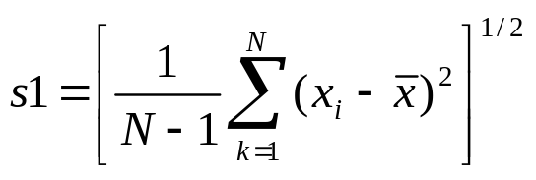
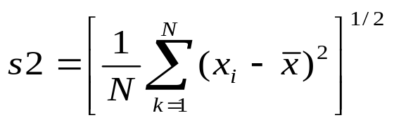
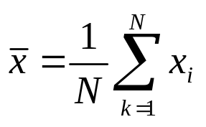

6．求标准偏差函数std与方差函数var
对于向量
有两种标准差定义方法：
其中
为样本的元素个数。
格式一：s=std(x)
功能：x为向量，则返回用s1计算的标准偏差s。如果x是服从正态分布的随机样本，则s2为其方差的最佳无偏估计；如果x为矩阵，则返回矩阵每列标准差的行向量；如果x为多维数组，则沿x第一个非单元素维计算元素的标准偏差。
格式二：s=std(x, flag)
功能：如果flag=0，与s=std(x)一样 ；如果 flag =1，则返回用s2计算的标准差。
>> x=std(B)
>> x=std(B,1)

Slide 31
7．排序函数sort
格式一：A=sort(x)
功能：沿数组的不同维，以升序排列元素。元素可以为实数、复数和字符串。如果x是一个复数，其元素按其模的大小进行排列，如果模相等，则按其在区间[-pi, pi]上的相角进行排序。
格式二：[A ,index]=sort(x)
功能：同时返回一个下标数组index。
>> x=sort(B)
>> [x,I]=sort(B)
8．元素乘积函数prod
格式一：A=prod(x)
功能：如果x为向量，则计算其所有元素的乘积；如果x为矩阵，则每列作为向量处理，回一个每列元素积的行向量；如果x为多维数组，则沿第一个非单元素维进行处理，返回元素积数组。
格式二：A=prod(x,dim)
功能：沿dim指定维，返回元素积。
>> x=prod(B)

Slide 32
9．列元素累乘积函数cumprod( )
格式一：A=cumprod(x)
功能：沿数组不同维，返回累乘积，返回值A与x大小一样，与元素全乘积不同，它只将x中相应元素与其之前的所有元素相乘。当x是向量，返回x的元素累计积向量；如果x为矩阵，返回一个与x大小相同的每列累乘积的矩阵；如果x为多维数组则沿第一个非单元素维计算累乘积。
格式二：A=cumprod(x, dim)
功 能：返回沿dim指足的维的元素的累乘积。
>> x=cumprod(B)
10．累计和cumsum函数
格式一：A=cumsum(x)
功 能：沿数组不同维，返回累乘和。当x是向量，返回x的元素累计和；如果x为短阵，返回一个与x大小相同按列累计和的矩阵；如果x为多维数组则沿第一个非单元素维计算累计和。
格式二：A=cumsum(x,dim)
功 能：沿dim指定的维计算元素的累计和。
>> x=cumsum(B)

Slide 33
3.3.2 协方差与相关系数
1．求协方差函数cov( )
格式一：C=cov(x)
功能：如果x为向量，则返回向量元素的方差；如果x为矩阵，每列产生一个方差向量，cov(x) 是一个协方差矩阵，diag(cov(x))为每列的方差向量，sqrt(diag(cov(x)))是一个标准差向量。
格式二：C=cov(x, y)
功能：返回x、y的协方差。x、y为长度相同的列向量。也可用C=cov([x,y])。
2．求相关系数函数corrcoef( )
格式一：S=corrcoef(x)
功能：根据输入矩阵x，返回一个相关系数矩阵，相关系数S的矩阵与协方差矩阵 C=cov(x)有关
格式二：S=corrcoef(x,y)
功能：返回列向量x和y的相关系数，也可用 S=corrcoef([x y])。

Slide 34


3.3.3 有限差分
1．求元素之差函数diff( )
格式一：A=diff(x)
功能：计算x中相邻元素之间的差值或近似导数。如果x为向量，则返回一个比x少一个元素的向量，其元素值为[x(2)-x(1)，x(3)-x(2)，…，x(n)-x(n-1)]；如果x为矩阵，则返回一个列间差值的矩阵：[x(2:n,:) - x(1:n-1,:)]。
格式二：A=diff(x, n)
功能：使用diff函数递归 n 次，计算第n阶差值。例如，diff(x,2) = diff(diff(x))。
格式三：A=diff(x, n, dim)
功能：沿dim指定的维数计算第n阶差值。如果n大于或等于dim维的长度，则返回空数组。
2．求数值梯度函数gradient( )
格式一：Fx=gradient(F)
功能：F为一向量，返回F的一维数值梯度，Fx与
一致，表示x方向的差分。
格式二：[Fx, Fy]=gradient(F)
功能：F为一矩阵，返回二维数值梯度的x和y分量。 Fx与
表示x(列)方向的差分
Fy与
一致，表示y(行)方向的差分。每个方向点间距离设为1。

Slide 35
3.4 函数分析与数值积分
3.4.1 函数在MATLAB中的表示与函数的绘图
1．函数的表示与计算
2．函数的绘制
(1) 单变量函数绘画命令fplot
fplot( )函数的功能能确保在输出的图形中表示出所有的奇异点。
格式一：fplot(‘fun’, [xmin, xmax])
功能：变量在[xmin, xmax]范围，绘制指定函数’fun’的图形。
格式二：fplot(‘fun’, [xmin, xmax], tol)
功能：在[xmin, xmax]范围，以给定的精度tol<1，绘制指定函数’fun’的图形，tol的缺省值为2e-3。
>> fplot('humps',[0,2])
>> fplot(@humps,[0,2])

Slide 36


>> ezplot('humps')
(2) 简易的函数绘图命令ezplot( )
格式一：ezplot(f, [a,b])
功能：当f=f(x)时，绘制函数f=f(x)在a < x < b范围函数曲线，并且所绘图上还自动进行
标注；当只输入函数文件名，而没有规定自变量的范围，其默认的自变量范围为
>> ezplot('humps',[0,2])
当f = f(x,y)时，则绘制a < x < b 、 a < y < b范围内f(x,y) = 0的函数曲线；
当只输入函数文件名，而没有规定自变量的范围，其默认的自变量范围为
格式二：ezplot(f, [xmin,xmax,ymin,ymax])
功能：在xmin < x < xmax、ymin < y < ymax范围绘制f(x,y) = 0的曲线。
格式三：ezplot(x,y, [tmin,tmax])
功能：在tmin < t < tmax范围绘制x = x(t)和y = y(t)的曲线。范围缺省是变量t的范围为
0 < t < 2*pi。
、

Slide 37
3.4.2函数的极点、零点分析
1．极值分析函数
(1) 单变量函数求极小值函数fminbnd( )
格式：x=fminbnd (‘fun’,x1,x2)
功能：返回函数fun(x)在区间[x1, x2]内的局部极小值。
(2) 多变量函数求极小值函数fminsearch( )
fminsearch函数与fminbnd函数类似，但是它面向多变量函数。
格式：x=fminsearch(‘fun’,x0)
功能：返回x0附近，函数fun的局部极小化向量x。x0可以是标量、向量或矩阵。
>> fminbnd('humps',0.3,1)
>> [x,y]=fminbnd('humps',0.3,1)
2．单变量函数的零点分析
格式：x=fzero(‘funname’,x0)
功能：在x0附近，寻找函数funname的零点。funnamce为一个函数名的字符串，函数为单变量实值函数。Funnamce可以为函数句柄，也可以是inline对象。函数返回值的附近函数变号。如果x为两元素向量 , 则认为x0为区间，f(x0(1))的符号与f(x0(2))的符号相反，否则返回NaN。如果找到Inf、NaN，或复数值，则停止在查找区间内的搜索。
>> fzero('cos',-1)
>> fzero(@cos,-1)

Slide 38
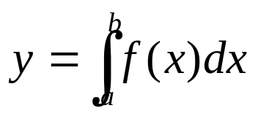
3.4.3函数的数值积分与微分
1．函数的数值积分
(1) 低阶数值积分函数quad
格式一：q=quad(‘fun’,a,b)
功能：采用自适应的Simpson积分方法，返回函数‘fun’ 在上限 a 和下限 b之间的数值积分。当给定一个输入值向量，‘fun’ 必须返回一个输出向量。函数‘fun’可以是函数名、函数句柄或字符串。
格式二：q=quad(‘fud’,a,b,tol)
功能：按指定绝对误差tol返回数值积分值, tol 缺省值为 1e-6。
>> quad(@cos,0,1)
(2) 高阶数值积分函数quadl

Slide 39
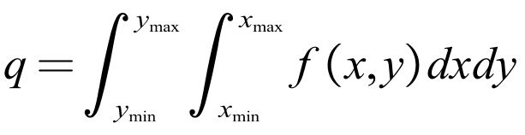
>> x=-1:0.01:1;
>> y=humps(x);
>> T=trapz(y)
(3) 梯形面积法的积分函数trapz( )
格式一：T=trapz(Y)
功能：以单位间隔，采用计算若干梯形面积的和来计算某函数的近似积分。如果Y为向量，计算Y的积分；如果Y是矩阵，得一个每列积分的行向量；如果Y为多维数组，则沿第一个非单元素维计算。
格式二：T=trapz(X,Y)
功能：用梯形积分法，依据X计算Y的积分。如果X为矢量，则Y必须是同大小的矢量；如果X是一列向量，并且数组Y第一非单元素维长度为length(X)，则在该维中计算。
>> T=trapz(x,y);
(4) 双重积分函数dblquad
MATLAB提供了一个求双重积分的函数dblquad，其基本调用格式为：
格式：Q=dblquad(fun,xmin,xmax,ymin,ymax,tol)
功能：按指定精度tol，对指定函数 f(x, y)在[xmin, xmax]范围和[ymin, ymax]范围进行双重积分。精度tol缺省时默认精度为1e-6。
>> Q=dblquad('y*sin(x)+x*cos(y)',pi,2*pi,0,pi)

Slide 40
(5) 不定积分的计算
对于函数不定积分的计算，可以采用定积分函数来求不定积分的数值解。方法是：
固定积分下限，用for循环，把积分上限逐步增加即可实现。
for i=1:20
x(i)=0.1*i;
y(i)=quad('humps',0,x(i));
end
plot(x,y)
x = 0:0.1:10;
y = sin(x);
dy = diff(y)./diff(x);
2．函数的数值微分
(1)通过计算数组中元素间的差分函数diff来粗略计算微分函数。
(2)对数据拟合后再利用polyder函数微分
为了实现对数值较准确的微分，最好先用最小二乘曲线拟合这种数据，然后对所
得到的多项式进行微分。

Slide 41

求函数的极小值
函数文件：
function f=fv(v)
x=v(1);
y=v(2);
f=4*(x-y)+x.*x+y.*y;
主程序：
>> z=fminsearch(@fv,[0,0])

Slide 42
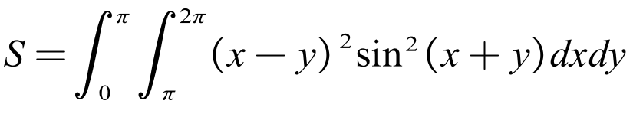
计算二重积分
f = @(x,y) (x - y).^2 .* sin(x + y).^2;
S = dblquad(f, pi, 2*pi, 0, pi);
disp(S);

Slide 43

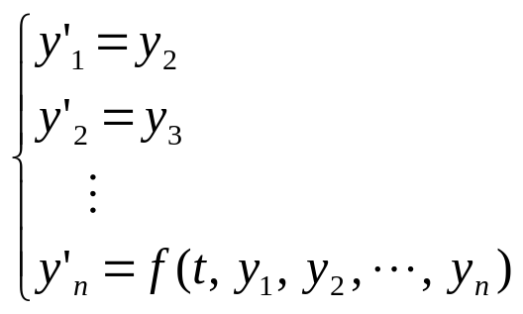
3.4.4 常微分方程的数值求解
任何高阶常微分方程都可以变换成一阶微分方程，即表示成右函数形式，这是利用龙格-库塔法求解微分方程的前提。
1．初始值的常微分方程求解
（1）利用ode45函数的数值解
格式：[T,Y] = ode45(‘odefun’,tspan,y0)
功能：返回由文件‘odefun’所定义的具有初始条件为y0、时间t变化范围为[t0, tfinal] 的微分方程y‘ = f(t,y)的解，其中tspan = [t0,tfinal]。向量T中的每一列对应着矩阵Y的每一列。

Slide 44
3.4.4 常微分方程的数值求解
MATLAB向用户提供了几个用来解常微分方程初始值问题的函数。
1. 解决非解刚性问题提供了三种求解函数：ode45、ode23和ode113。
2. 解刚性问题提供了四种求解函数：ode15s、ode23s、ode23t和ode23tb。
在数学中，刚性方程是指一个微分方程，其数值分析的解只有在时间间隔很小时才会稳定，只要时间间隔略大，其解就会不稳定。目前很难去精确地去定义哪些微分方程是刚性方程，但是大体的想法是：这个方程的解包含有快速变化的部分。
·ode45：用于求解一般的常微分方程。采用四阶、五阶龙格-库塔(Runge-Kutta)法(中阶方法)，利用单步来计算。由速度较快，一般作为求解问题的初试法。

Slide 45
3.4.4 常微分方程的数值求解
·ode23：用于求解一般的常微分方程。采用二阶、三阶龙格-库塔(Runge-Kutta)法(低阶方法)。对误差限较大的稍带刚性的问题的求解比前者更有效。
·ode113：采用变阶Adams-Bashforth-Moultion PECE方法，解非刚性微分方程(变阶方法)，有时比前两种方法更有效。
·ode15s：用于求解陡峭的微分方程(即在某些点上具有很大的导数值)，它采用数值差分方法，解刚性微分方程(变阶方法)。
·oder23s： 用于求解陡峭的微分方程，它采用低阶法，解刚性微分方程(低阶方法)。
·de23t：采用梯形法。解决可以采用该求解器适度刚性和不需要数值控制的问题。

Slide 46
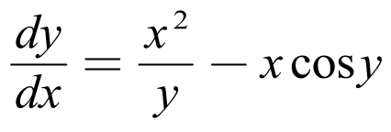
已知微分方程
若y(0)=1，求在x=[0,5]区间内的数值积分，并画出曲线
f = @(x,y) x.^2./y - x.*cos(y);
xspan = [0 5];
y0 = 1;
[x,y] = ode45(f, xspan, y0);
figure;
plot(x,y,'LineWidth',1.5);
grid on;
xlabel('x'); ylabel('y');

Slide 47

已知微分方程
若y(0)=0，y’(0)=1，求在t=[0,10]区间内的数值积分，并画出y曲线
tspan = [0 10];
y0 = [0; 1];
f = @(t, y) [y(2);cos(t) - 3*y(2) - 2*y(1)];
[t, y] = ode45(f, tspan, y0);
plot(t, y(:,1), 'LineWidth', 1.5);
xlabel('t');
ylabel('y(t)');
title('Solution of y'''' + 3y'' + 2y = cos(t)');

Slide 48
3.4.4 常微分方程的数值求解
（2）利用dsolve函数的解析解
在MATLAB的符号运算工具箱中，还提供了一个线性常系数微分方程求解的实用函数dsolve，该函数允许用字符串的形式描述微分方程及初值、边值条件，最终将得出微分方程的解析解。dsolve函数的调用格式为
格式一：y=dsolve(f1, f2, …, fm)
功能：给出由字符串fi描述的微分方程的解析解，其自变量为t（默认）。其中字符串变量fi既可描述微分方程，也可以描述初始条件或边界条件。在描述微分方程时，可以用‘D4y’这样的记号表示，还可以用D2y(2)=3这类记号表示这样的已知条件。

Slide 49

求微分方程的解
x(0)=1，x’(0)=0
y=dsolve('D2x+8*D1x+15*x=5','x(0)=1,Dx(0)=0','t')

Slide 50
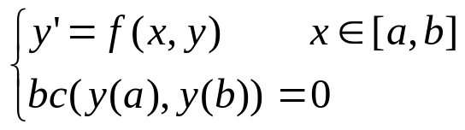
2．边界条件的常微分方程求解
对于如下的微分方程：
用于边界条件的常微分方程求解问题: 函数bvp4c
格式：sol = bvp4c(‘odefun’,bcfun,solinit)
其中‘odefun’为常微分方程函数，bcfun为边界条件函数，solinit为求解的初始值。输出sol是一个结构，它有4个属性。
·sil.x bvp4v选择的网格节点
·sil.y 网格点sil.x处y(x)的近似值
·sil.yp 网格点sil.x处y’(x)的近似值
·sil.parameters 未知参数的值。如果存在未知参数，则求解函数会自动求得。

Slide 51

化为一阶：y1 = y, y2 = y’
y1' = y2
y2' = -y1
xmesh = linspace(0, 1, 10);
solinit = bvpinit(xmesh, [0; 1]);
sol = bvp4c(@odefun, @bcfun, solinit);
function dydx = odefun(x,y)
dydx = [y(2); -y(1)];
function res = bcfun(ya, yb)
res = [ya(1); yb(1) - 1];

Slide 52
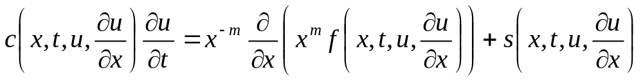
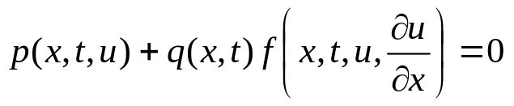
3．偏微分方程的求解
考虑如下的偏微分方程：
其中有t₀<t<t_{f} ，a<x<b,，m=0、1或2。如果m>0，则必须a>0，求满足初始条件 u(x, t₀)=u₀(x)边界条件如下的解：
MATLAB提供了dpepe函数来求解该问题的数值解。其基本调用格式为：
sol = pdepe(m,pdefun,icfun,bcfun,xmesh,tspan)

Slide 53
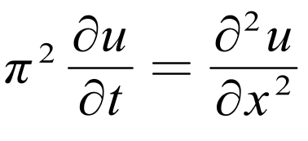
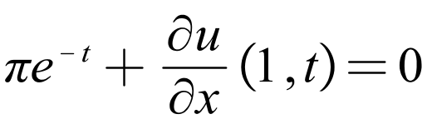
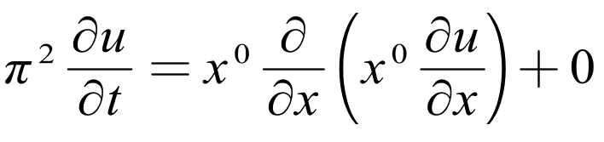
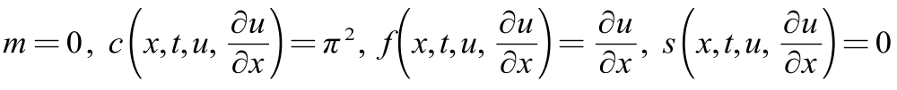
偏微分方程：
，其中，0≤x≤1，t≥0。求满足初始条件：
u(x,0)=sinπx；边界条件：u(0,t)=0，
的解
步骤一：按要求改写偏微分方程
步骤二：编写微分方程函数
function [c,f,s]=pdexlpde(x,t,u,dudx)
c=pi^2;
f=dudx;
s=0;

Slide 54
步骤三：编写初始条件函数
function u0=pdexlic(x)
u0=sin(pi*x);
步骤四：编写边界条件函数
function [p1,q1,pr,qr]=pdexlbc(x1,u1,xr,ur,t)
p1=u1;
q1=0;
pr=pi*exp(-t);
qr=1;
步骤五：生成网格数据，求解偏微分方程
x=linspace(0,1,20);
t=linspace(0,2,5);
m=0;
sol=pdepe(m,@pdexlpde,@pdexlic,@pdexlbc,x,t);

Slide 55
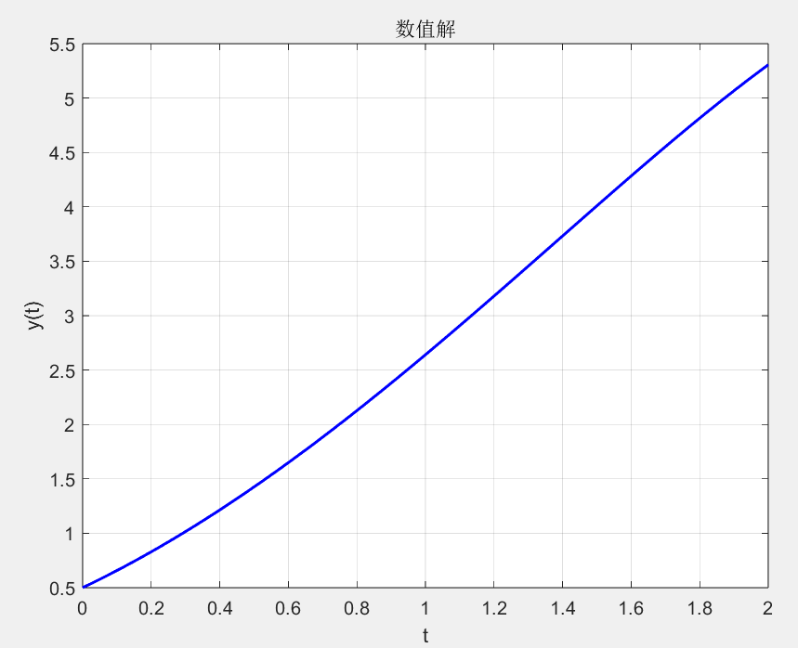
例1：常微分方程：
绘制数值解曲线

Slide 56
odefun = @(t,y) y - t^2 + 1;
tspan = [0 2];
y0 = 0.5;
[t,y] = ode45(odefun, tspan, y0);
figure;
plot(t,y,'b-','LineWidth',1.5);
grid on;
xlabel('t'); ylabel('y(t)');
title('数值解');
y_t2 = y(end);
fprintf('t=2 时的数值近似 y(2) = %.6f\n‘,y_t2);

Slide 57
例2：常微分方程：
写出解析解
ysol = dsolve('D2y+3*D1y+2*y=exp(-t)', 'y(0)=1','Dy(0)=0','t');
disp('y(t) = ');
disp(ysol);

Slide 58
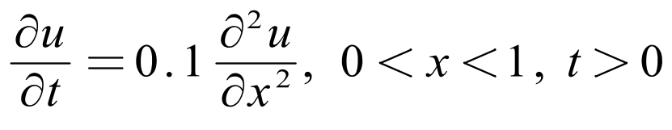


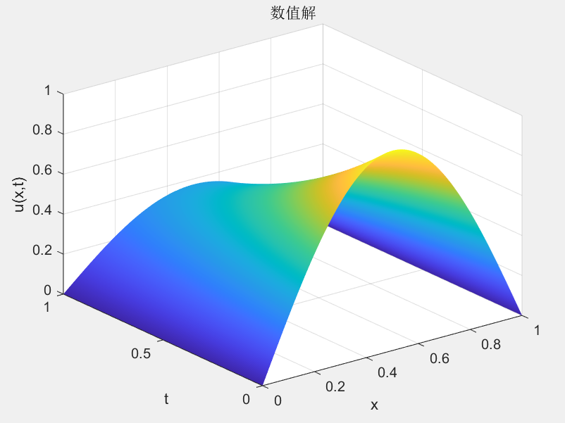
例3：偏微分方程：
初始条件：
边界条件：
给出数值解图像

Slide 59
% --------- PDE 定义函数 ----------
function [c,f,s] = pdefun(x,t,u,dudx)
c = 1;
f = 0.1*dudx;
s = 0;
% --------- 初始条件 ----------
function u0 = icfun(x)
u0 = sin(pi*x);
% --------- 边界条件 ----------
function [pl,ql,pr,qr] = bcfun(xl,ul,xr,ur,t)
pl = ul; ql = 0;
pr = ur; qr = 0;
m = 0;
x = linspace(0,1,100);
t = linspace(0,1,80);
sol = pdepe(m, @pdefun, @icfun, @bcfun, x, t);
u = sol(:,:,1);
figure;
surf(x,t,u);
shading interp;
xlabel('x'); ylabel('t'); zlabel('u(x,t)');
title('数值解');

